Slide 1
応募者名 ××
白みりんミュージアムオープン記念イベント
白味淋レシピコンテスト

Slide 2
応募様式 プロフィールと応募動機
プロフィール
応募者の顔写真を
掲載してください。
プロフィール
（氏名、職業、年齢、ご住所など）
××××
応募動機

Slide 3
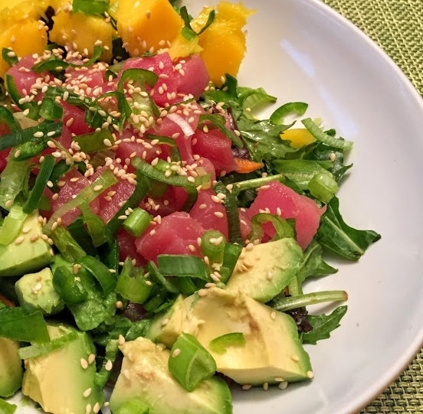
応募様式（例） 白みりんマンゴーサラダ
レシピ応募用紙
ご自由に加工してください。
レシピ応募フォーム
10 分 • 2 人前
【材料】
応募作品の写真を
掲載してください。
・材料名 分量
・材料名 分量
・材料名 分量
・ ・
・ ・
・ ・
・ ・
食材、調味料などご記入ください。
【作り方】
①＿ ＿ ＿ ＿ ＿ ＿ ＿ ＿ ＿ ＿ ＿
②
③
④
⑤
⑥
・
・
作り方をご記入ください。

